Slide 1




ỦY BAN NHÂN DÂN QUẬN LONG BIÊN
TRƯỜNG TIỂU HỌC ĐÔ THỊ VIỆT HƯNG
BÀI GIẢNG ĐIỆN TỬ
KHỐI 3
MÔN: HOẠT ĐỘNG TRẢI NGHIỆM

Slide 2


LỚP 3

Slide 3


Slide 4
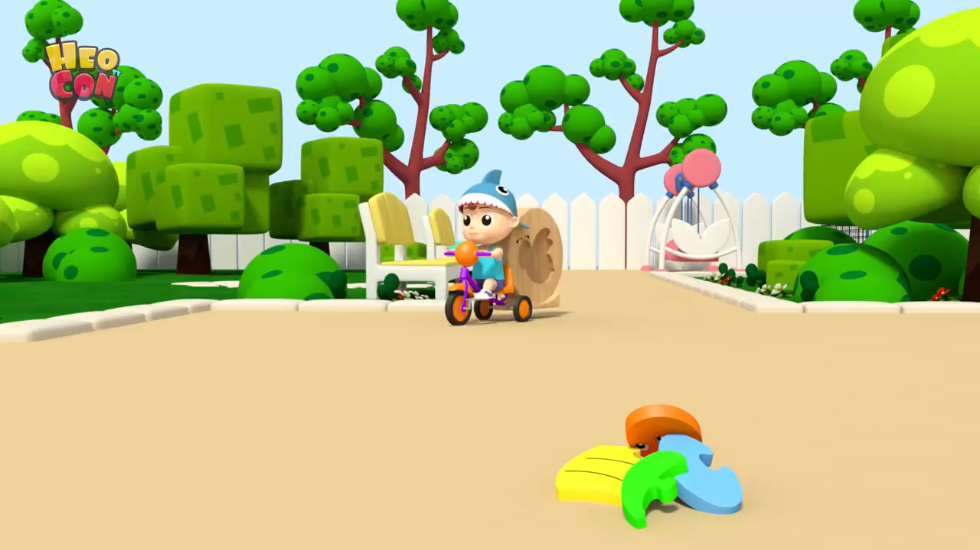

Slide 5

Nhận xét tuần
Khen thưởng
Định hướng tuần mới
Kết nối bạn bè
NỘI DUNG CHIA SẺ

Slide 6
Nhận xét tuần
Những điều đã làm tốt:
Notes:
GV mình tự ghi thêm cho đúng lớp của mình nhé!

Slide 7
Nhận xét tuần
Những điều cần cố gắng
Notes:
GV mình tự ghi thêm cho đúng lớp của mình nhé!

Slide 8
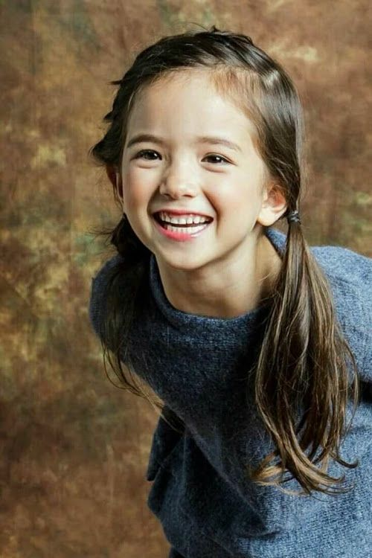


Khen thưởng
Khen thưởng TOP 3 bạn có thành tích tốt
1
2
3
Notes:
GV chèn ảnh HS được khen thưởng theo tiêu chí đã đưa ra ở giờ Nội quy lớp học.
Ví dụ: 3 – 5 bạn cao điểm nhất lớp
Người làm việc tốt: ….
Người chăm chỉ: …

Slide 9
Kế hoạch tuần mới
Các bạn hãy tiếp tục phát huy những điểm mạnh và khắc phục những lỗi nhỏ để học tập tốt hơn nhé!

Slide 10

TÀI NĂNG HỌC TRÒ
You could enter a subtitle here if you need it

Slide 11
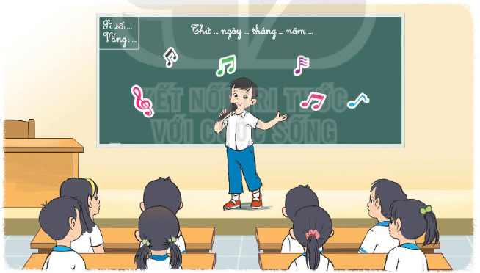
Biểu diễn tài năng của bản thân
Notes:
GV đặt câu hỏi quay quanh clip tình bạn, GV mời HS trả lời các câu hỏi. Dẫn dắt tùy vào mỗi GV mình nhé! ^^

Slide 12

Bình chọn tiết mục hay nhất
Thảo luận đưa ra ý kiến chọn tiết mục hay để tham gia giao lưu.
Thảo luận nhóm 4

Slide 13
Cùng đọc đoạn thơ
“Mỗi người một việc giỏi,
Mỗi người một điều hay.
Thành muôn ngàn vật báu,
Tô điểm thế giới này!”

Slide 14
Tạm biệt và hẹn gặp lại

